Slide 1
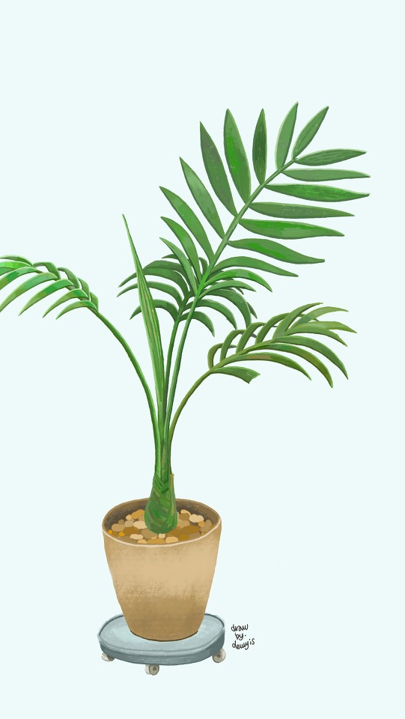
Leave Me Alone
지도교수 - 박문주
코드몽키 – 권민수, 김도균

Slide 2
목차
개발 배경
기능
개발 환경
시스템 구성
시연

Slide 3
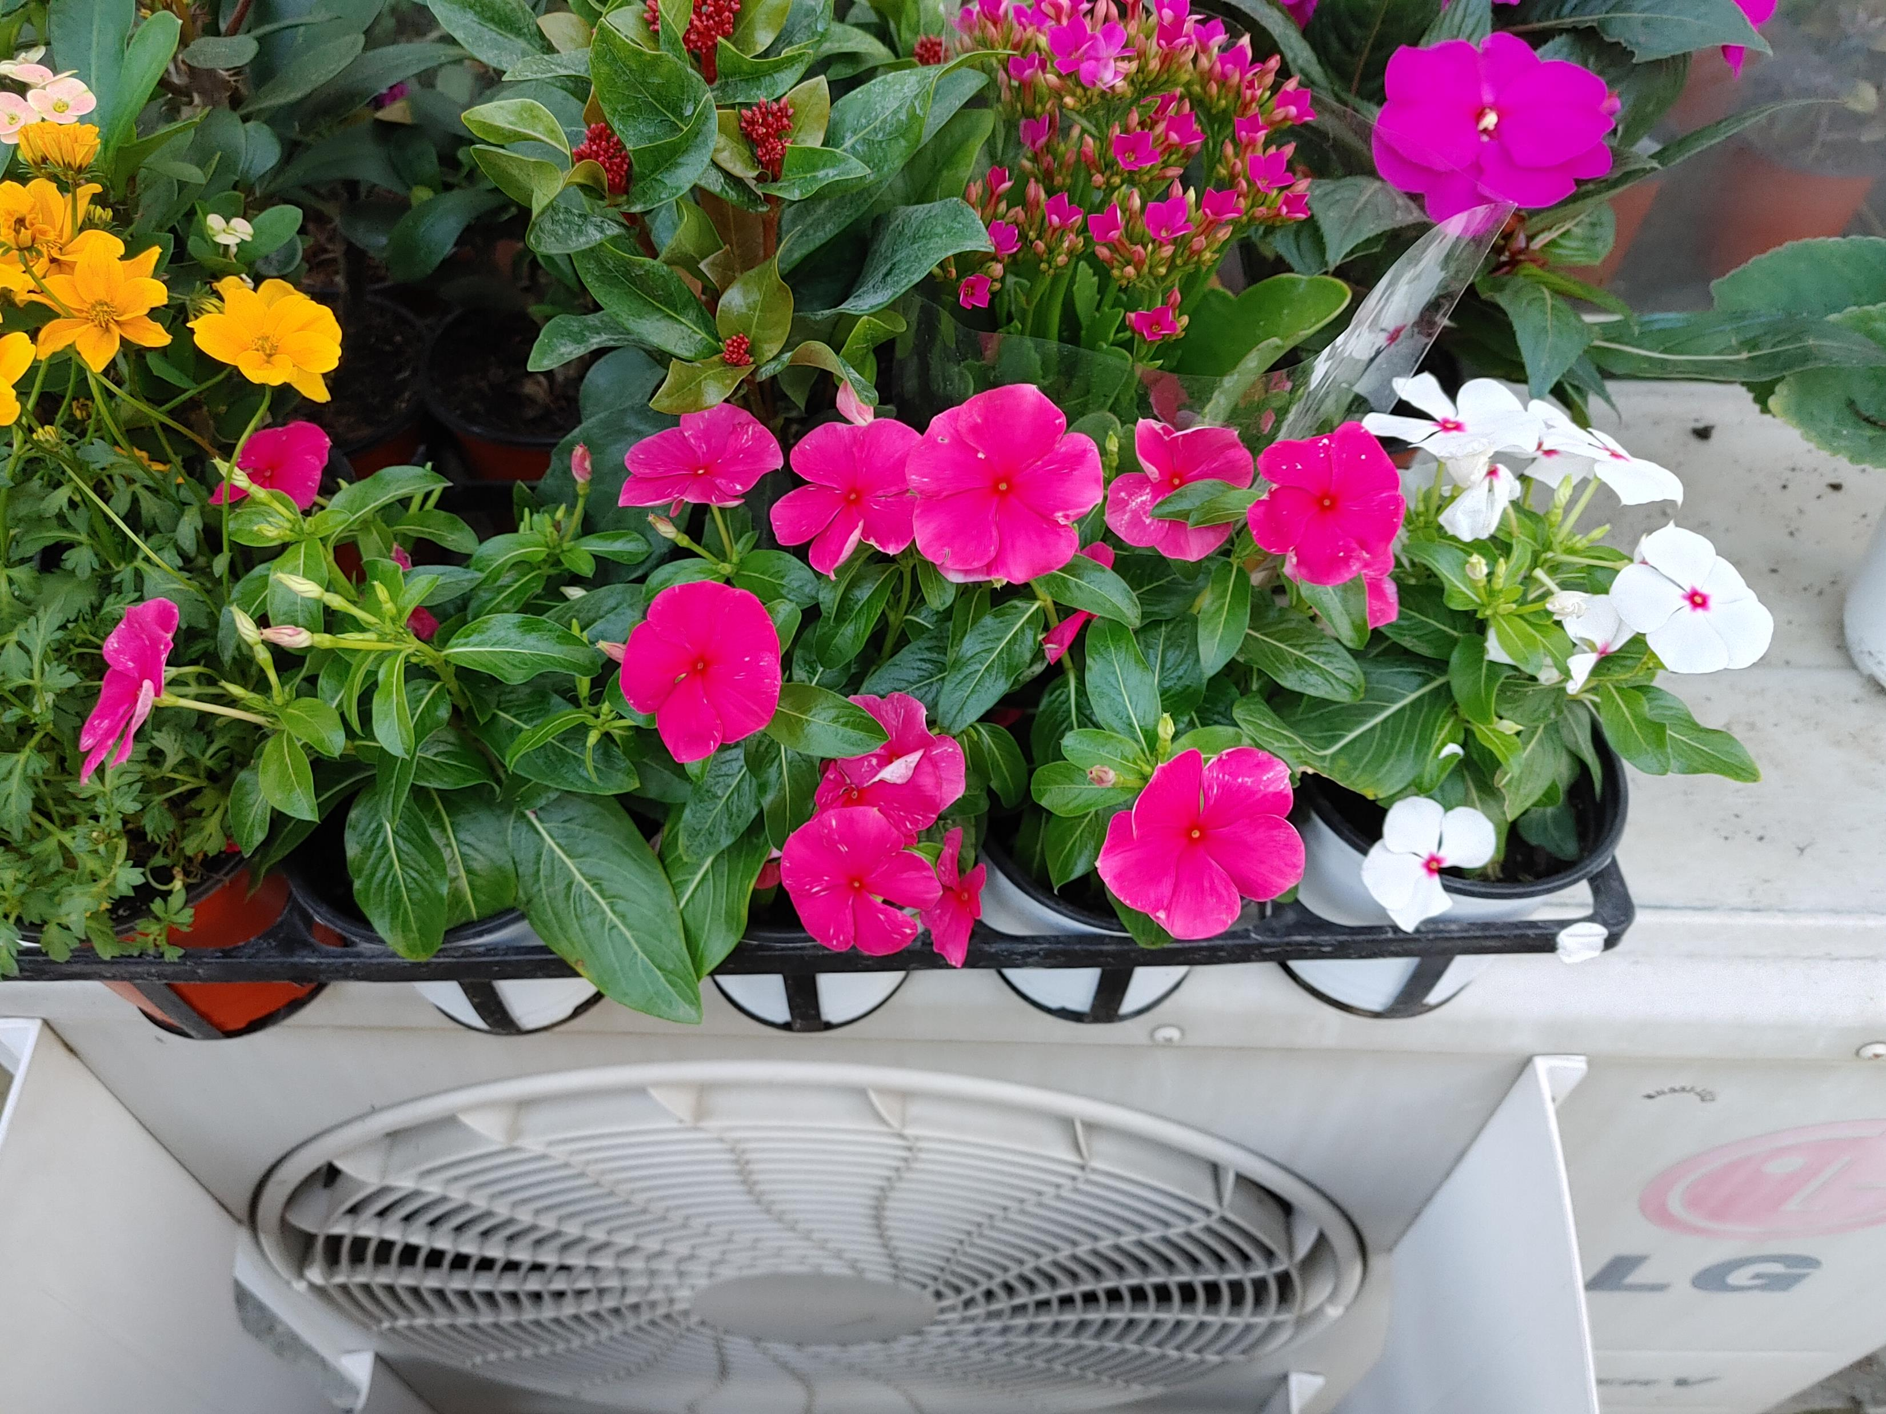
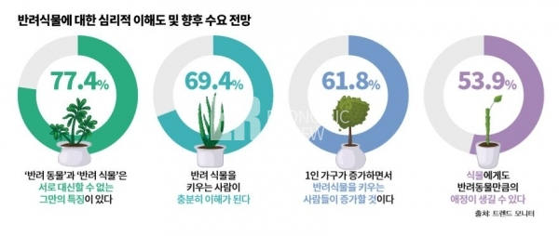
개발 배경
사회 변화
개인 경험

Slide 4
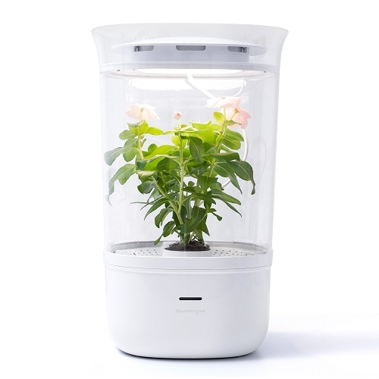
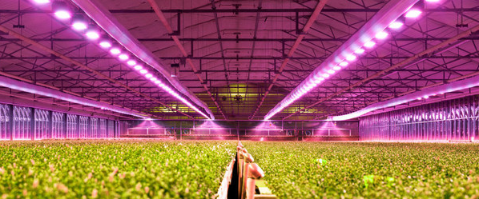
개발 배경
실내농장
식물재배기
다양한 변수를 제어한다.
설비가 비싸다.
다루기 까다롭다.
간편하다
기능이 적고, 단순하다.

Slide 5
기능
동적 수분
동적 조명
다파장 조명

Slide 6
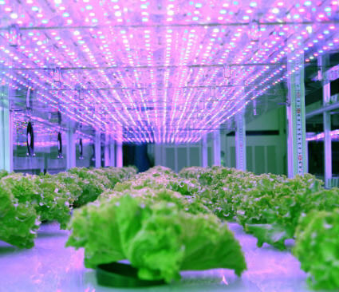
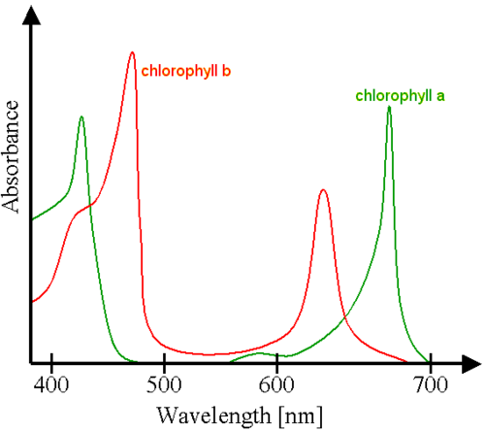
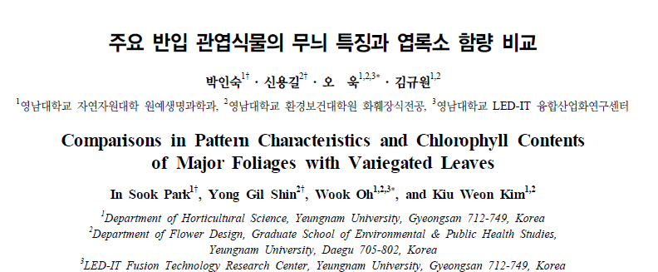
기능 - 다파장
식물은 엽록소 A, B가 존재한다.
엽록소 A,B 비율은 상이하다.
식물 별로 이상적인 파장대가 다르다.

Slide 7
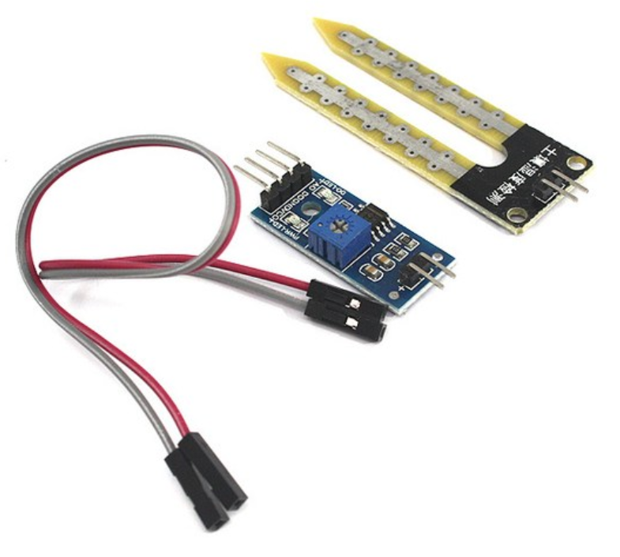
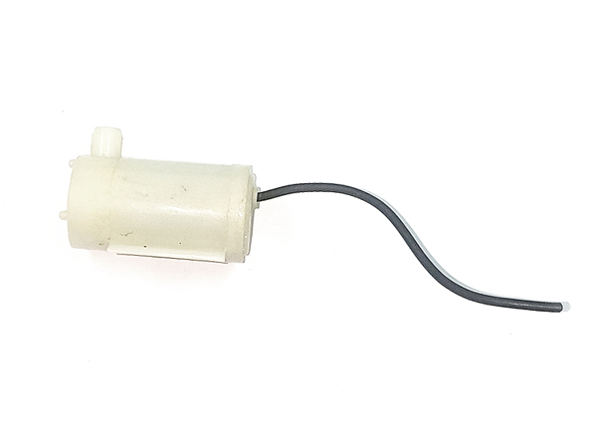
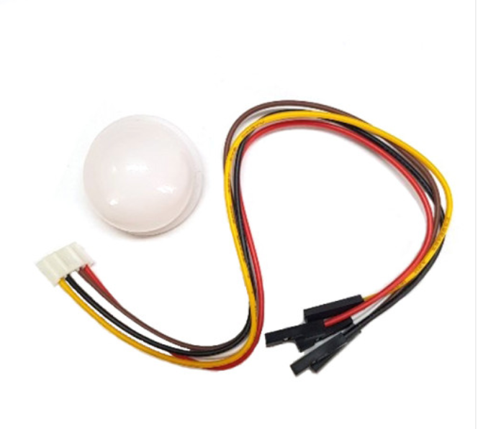
개발 환경 – HW
수분 센서
SZH-EK106
5V 워터 펌프
조도 센서
BH1750FVI

Slide 8
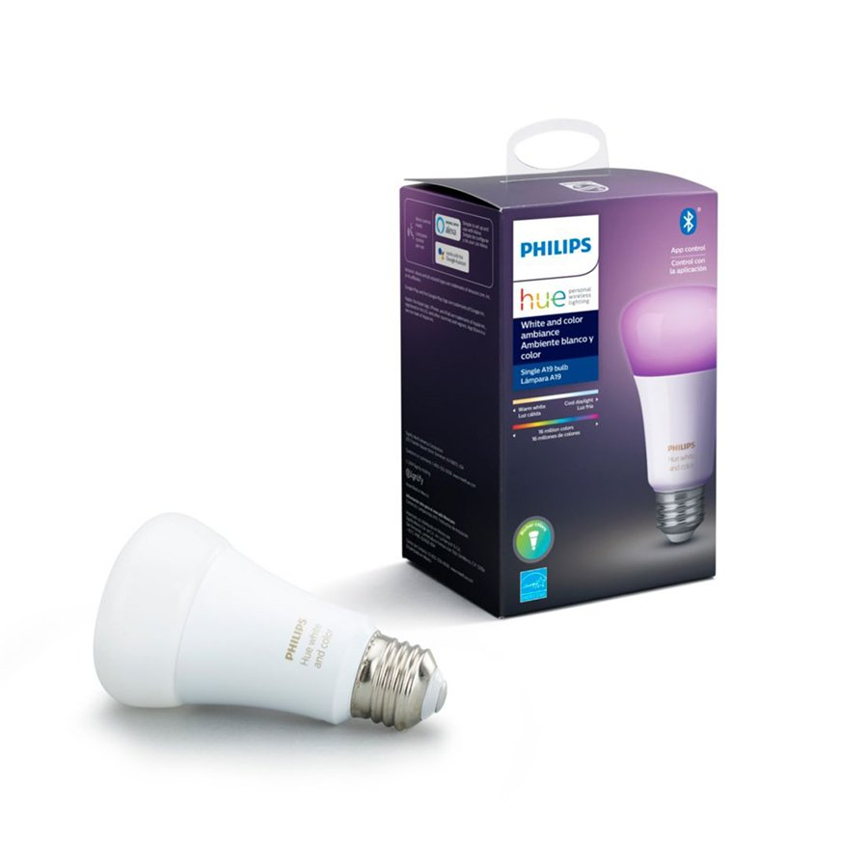
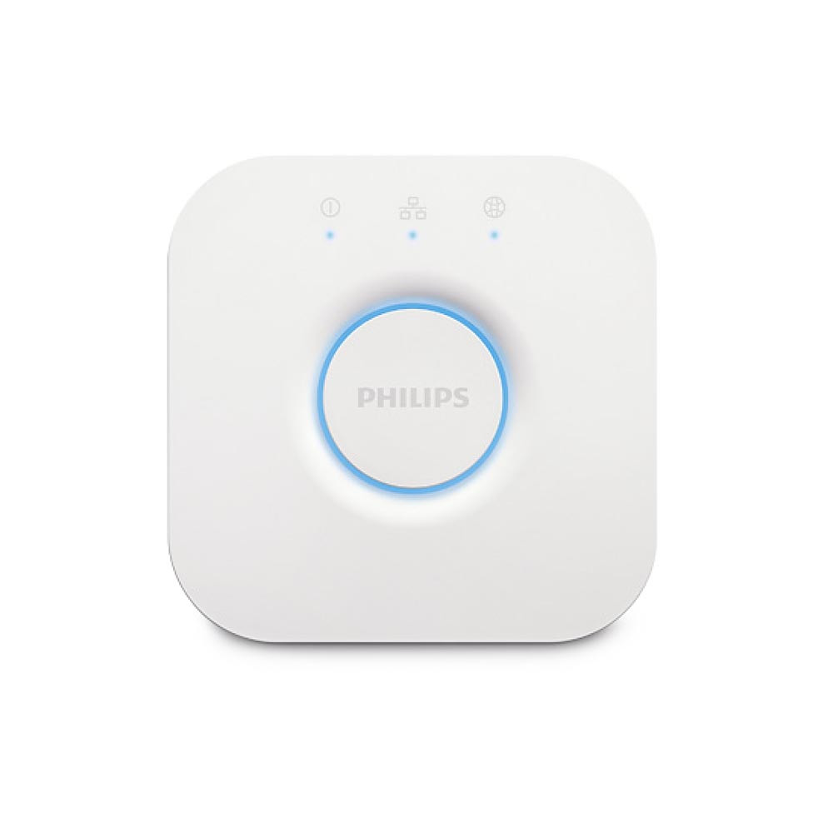
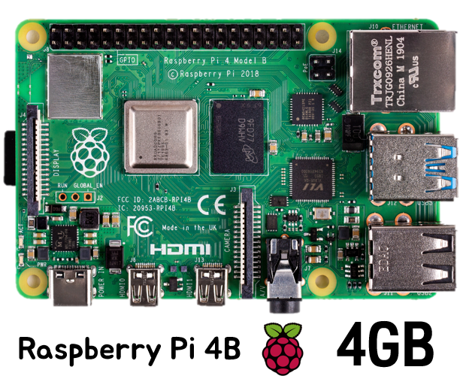
개발 환경 – HW
Philips Hue 4.0 White and Color Ambiance 4.0
Hue Bridge
Raspberry Pi 4B

